Slide 1


ỦY BAN NHÂN DÂN QUẬN LONG BIÊN
TRƯỜNG TIỂU HỌC ĐÔ THỊ VIỆT HƯNG
BÀI GIẢNG ĐIỆN TỬ
KHỐI 3
MÔN: TIẾNG VIỆT

Slide 2




6
Kể chuyện: Chiếc răng rụng

Slide 3


Slide 4
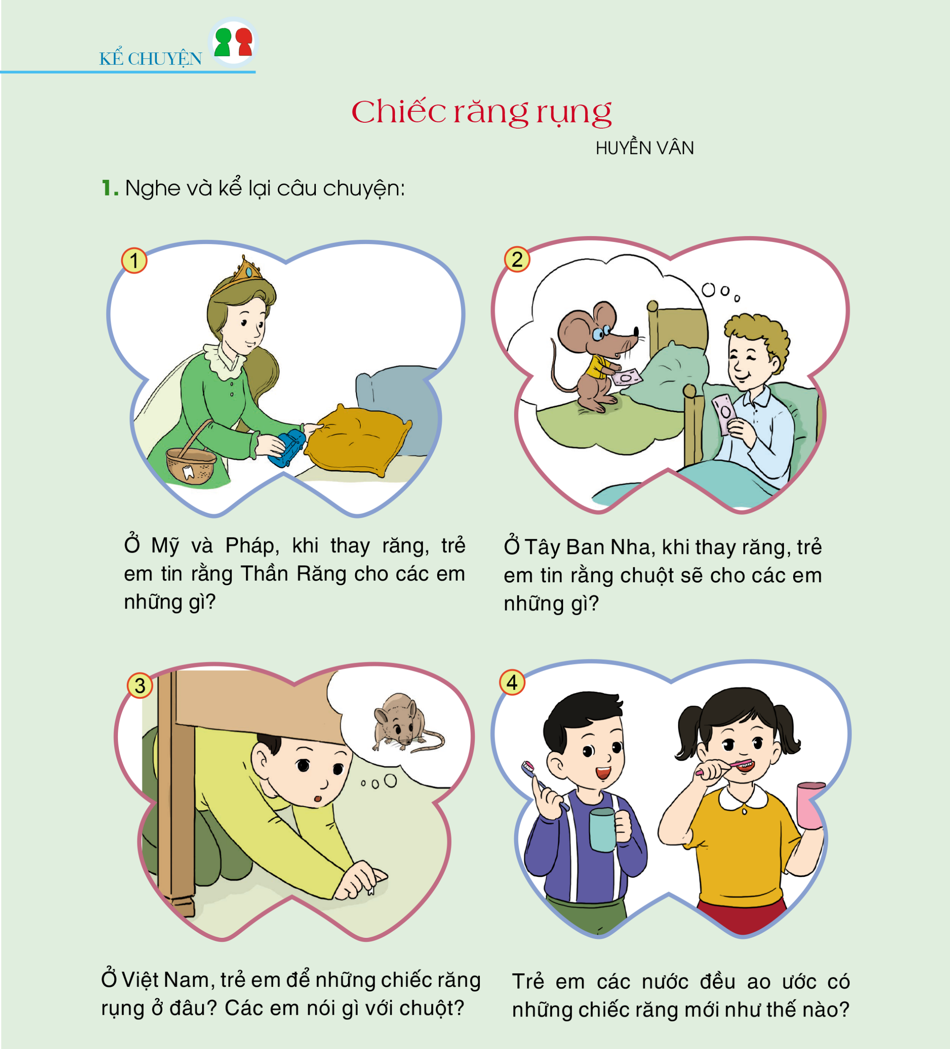
Chiếc răng rụng
1. Nghe và kể lại câu chuyện:

Slide 5

Chiếc răng rụng
1. Nghe và kể lại câu chuyện:
Ở mỹ và Pháp, khi thay răng, trẻ em tin rằng Thần Răng cho các em những gì?
Ở Tây Ban Nha, khi thay răng, trẻ em tin rằng chuột sẽ cho các em những gì?

Slide 6
Chiếc răng rụng
1. Nghe và kể lại câu chuyện:
Ở Việt Nam, trẻ em để những chiếc răng rụng ở đâu? Các em nói gì với chuột?
Trẻ em các nước đều ao ước có những chiếc răng mới như thế nào?

Slide 7

Chiếc răng rụng
1. Kể lại câu chuyện:

Slide 8


Slide 9


Slide 10

2. Trao đổi: Em làm thế nào để răng luôn sạch sẽ và không bị hỏng?

Slide 12

Để răng trắng, sạch đẹp, không bị sâu, em cần đánh răng ít nhất 2 lần trong ngày (buổi sáng và buổi tối trước khi đi ngủ). Tốt nhất là đánh răng sau mỗi bữa ăn.
Không ăn quá nóng hoặc quá lạnh để khỏi làm hỏng men răng. Không ăn đồ ngọt vào buổi tối trước khi đi ngủ. Không dùng răng để cắn những vật cứng,...

Slide 13


Slide 14



